Slide 1
6-1 系統平台的概念
可?存程式電腦（Stored Program Computer）的架構，把即將被執行的程式放在記憶體中、要執行時再去記憶體中讀取出來
把控制及算術邏輯單元整合於一個晶片中，稱為?處理器（Microprocessor）
?央處理器（Central Processing Unit，CPU）除了控制及算術邏輯單元外，還包含部份的記憶單元

Slide 2
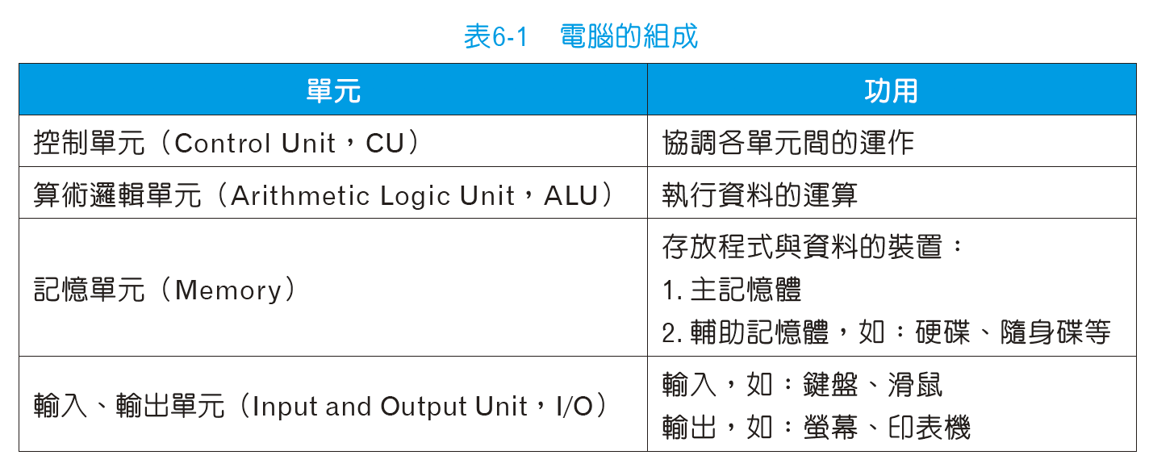
電腦的組成

Slide 3
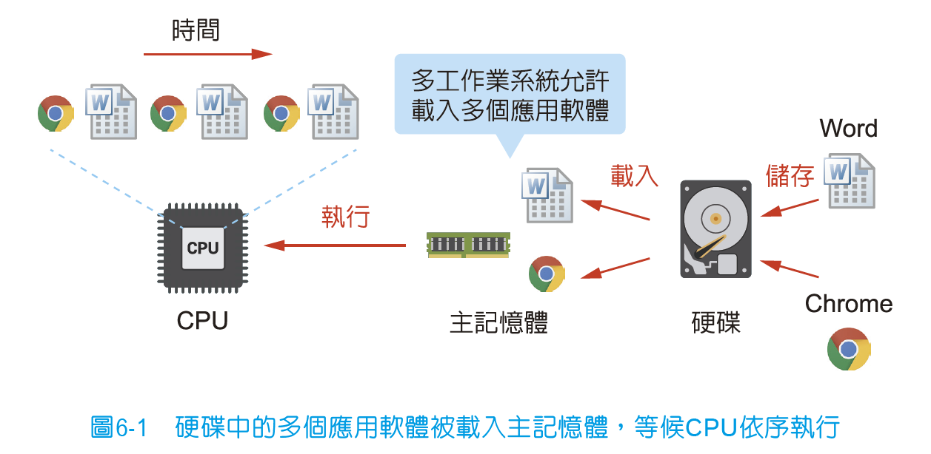
電腦系統
電腦硬體、作業系統及應用軟體
應用?體平時被儲存在?碟中，執行前必須先載入到?記憶體，等候CP ?來執行

Slide 4
系統平台
?統平台又稱為?算平台（Computing Platform）
指的是電腦系統中讓應用軟體執行的環境，
  包括硬體、應用軟體、及作業系統
  有些還包括網際網路
本地?運算平台
雲?運算平台

Slide 5
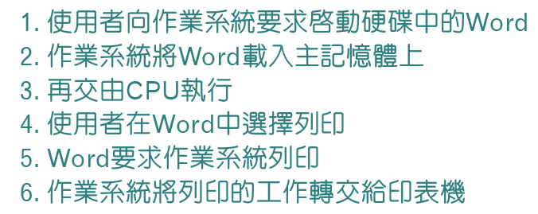
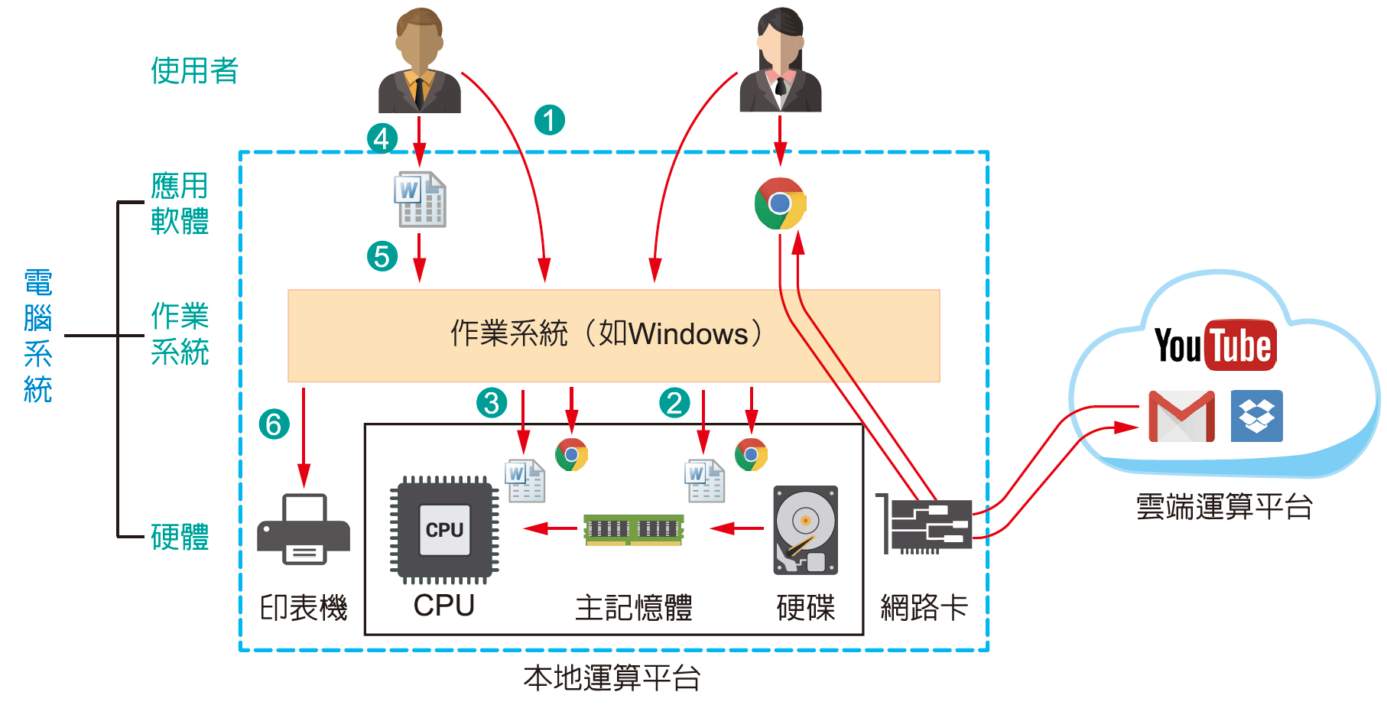
本?端系統平台的運作概念

Slide 6
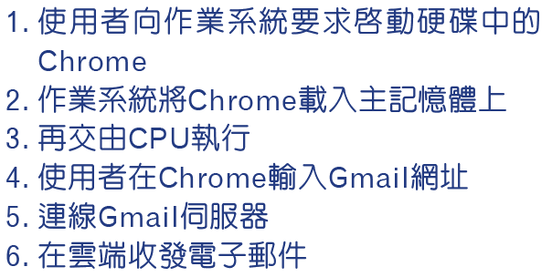
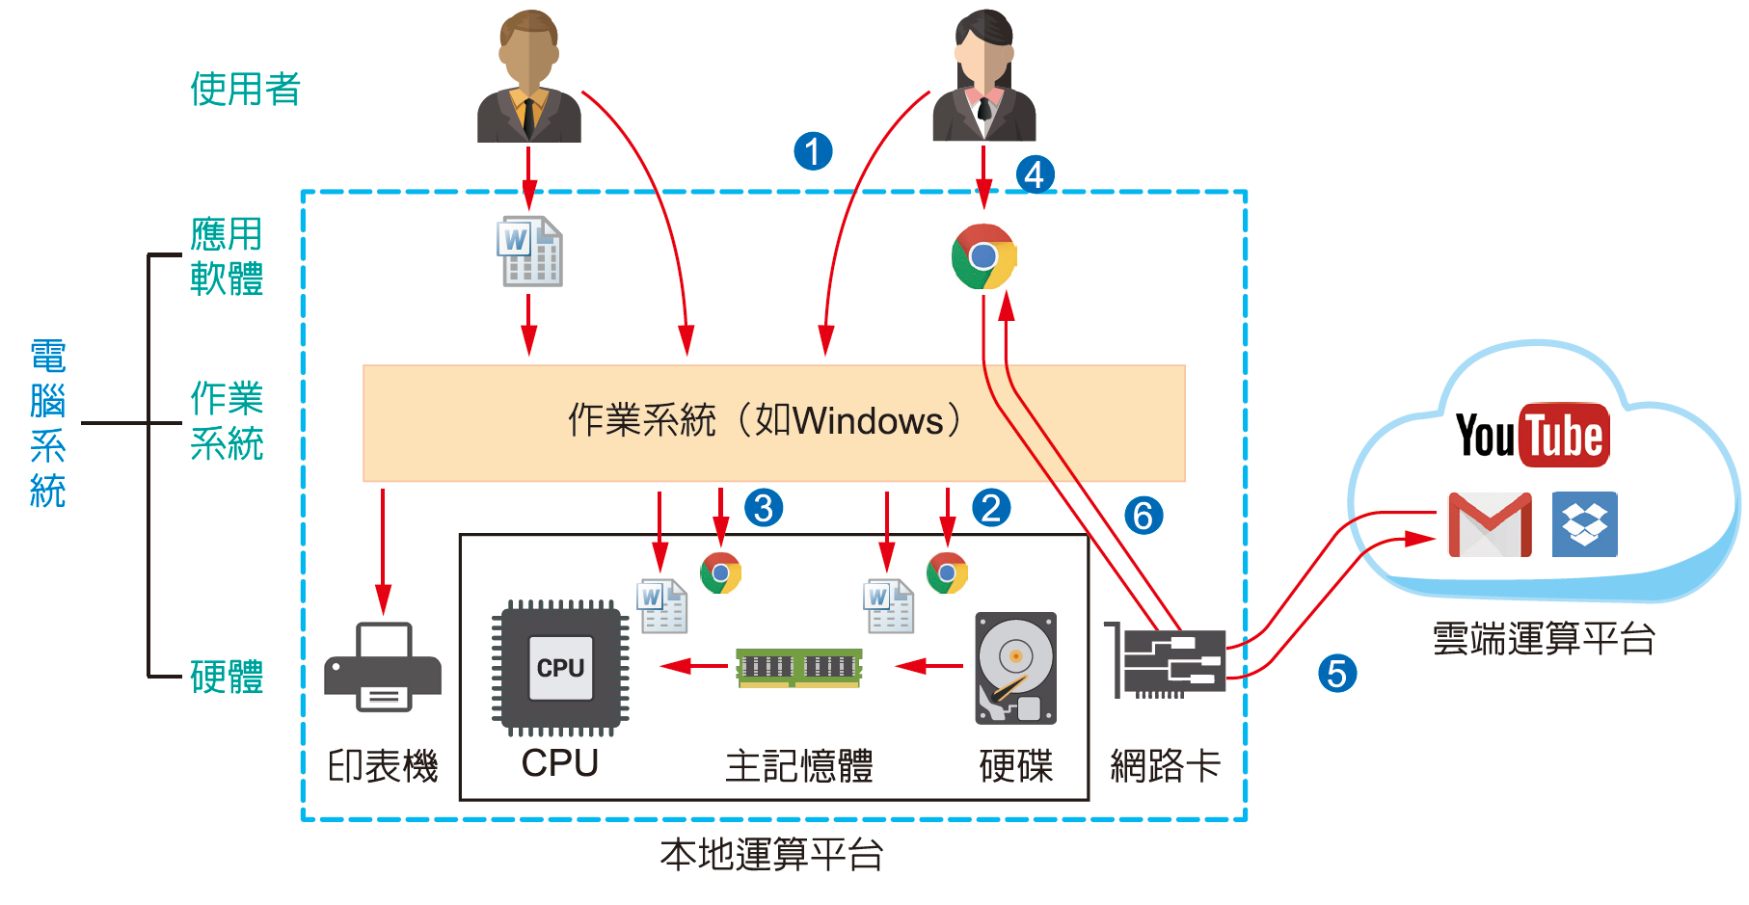
雲?系統平台的運作概念

Slide 7
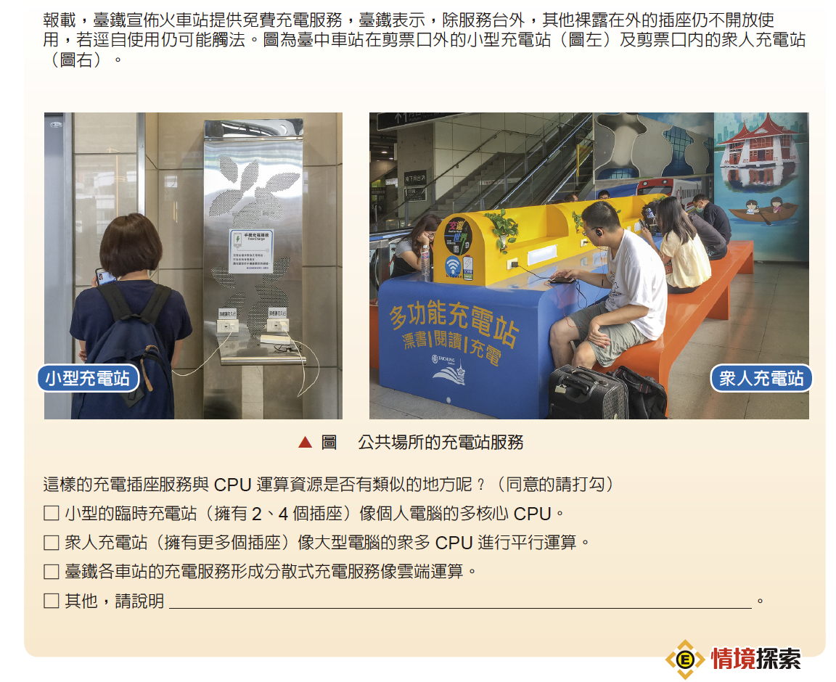

處?器(CPU)
✓
✓
✓
解

Slide 8
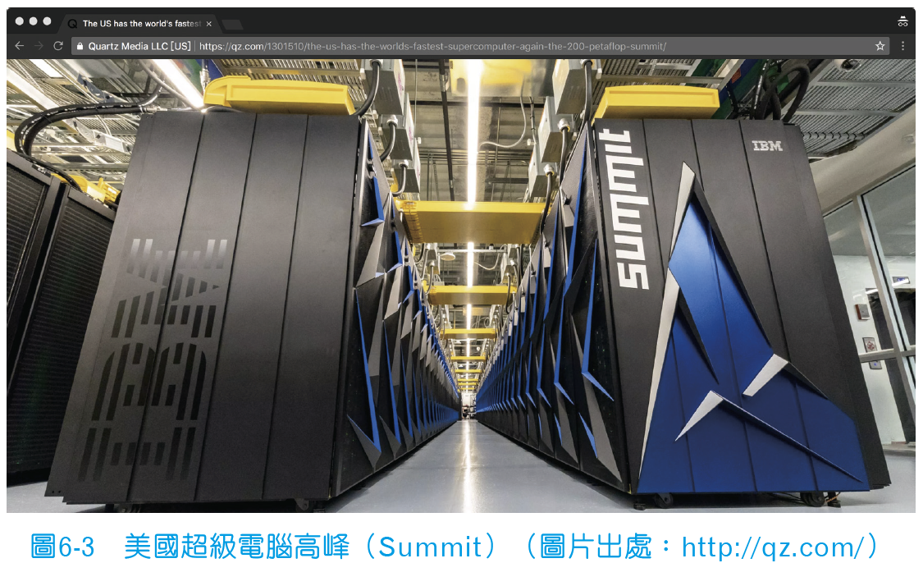
處理器(CPU)的關鍵發展(1/3)
一台電腦有多個CPU，或一個CPU內有多個「 ?心」
  超級電腦則有數千到數萬個CPU，構成數百萬個運算核心

Slide 9
處理器(CPU)的關鍵發展(2/3)
網路連結了多台電腦，可以聯合多個CPU進行運算
  分?式系統，會把運算分散給許多網路上的電腦執行，例如：「 ?端運算」平台

Slide 10
處理器(CPU)的關鍵發展(3/3)
?形處理器加強了電腦的運算能力
  CPU的設計一直都是著重於通用性，簡單來說，就是什麼運算都得做
  圖形處理器（Graphics Processing Unit， ? PU）又稱顯示核心或繪圖晶片，是一種特殊用途的處理器，專門執行繪圖運算工作
  ? PU通常具有數十個以上的運算核心，可執行大量計算

Slide 11
多? （Multitasking）
電腦能夠同時執行多個程式
CPU快速地在不同程式之間切換
  CPU執行第一支程式的一段程式碼
  再改執行第二支程式的一段程式碼
  直到最後一支程式
  再回到第一支程式的下一段程式碼；以此類推

Slide 12
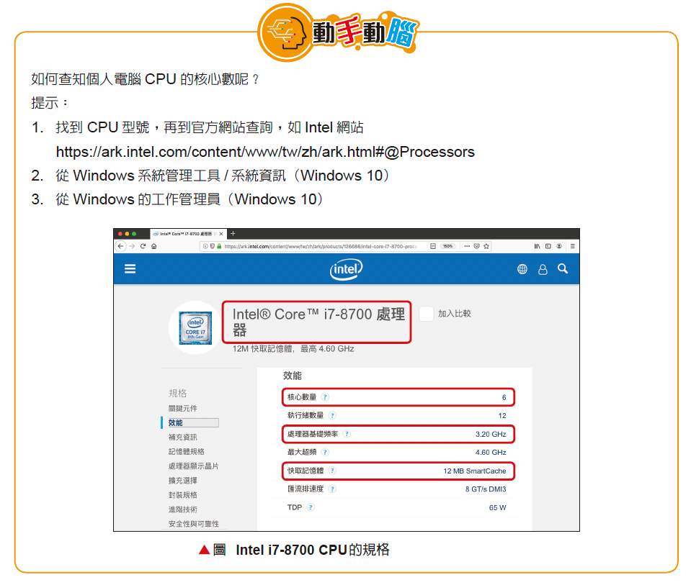

Slide 13
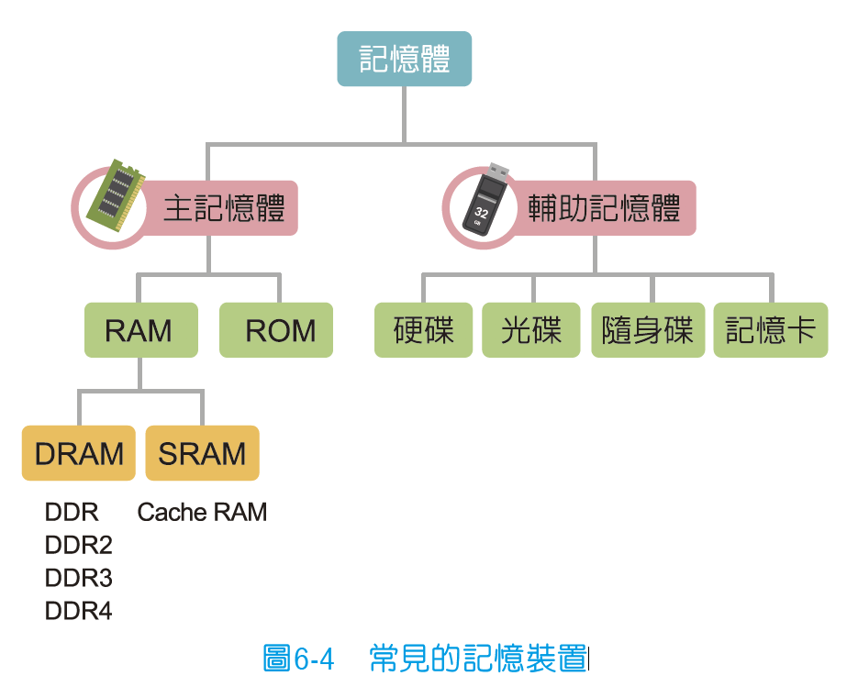
常見的記憶裝置
主記憶體主要分為?機存取記憶體（RAM）和?讀記憶體（ROM）

Slide 14
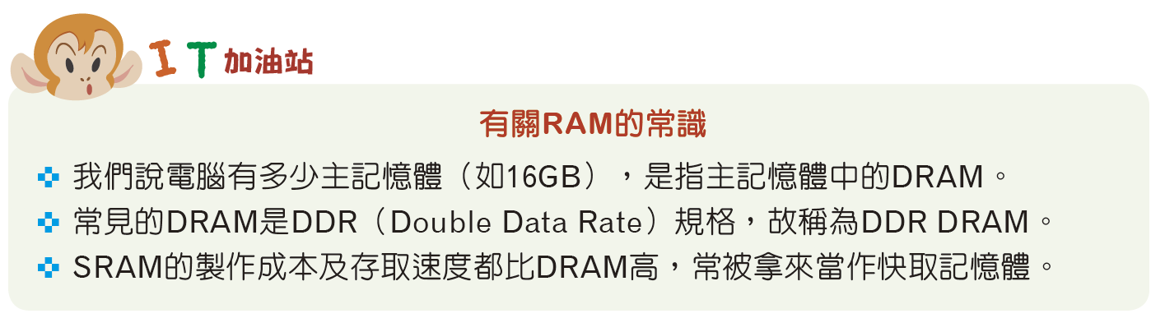
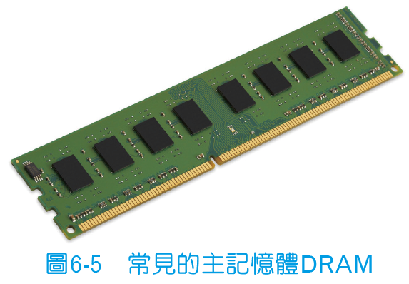
RAM
RAM可分為
  需要週期性充?的?態記憶體（ ? RAM）
  不需要週期性充電的?態記憶體（ ? RAM）

Slide 15
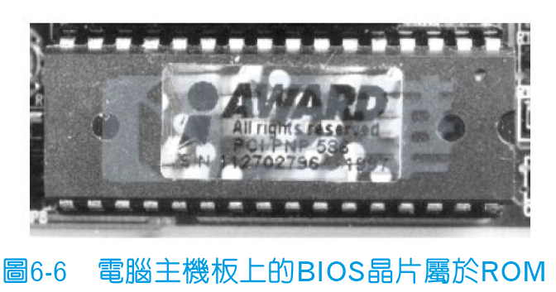
ROM
ROM ?讀取但無法寫入資料，電源關閉後資料仍會保留
適合用來存放?機自我測試程式與基本輸入輸出系統（Basic Input / Output System，BIOS）

Slide 16
暫存器
CPU的組成除了算術邏輯單元與控制單元外，還包含暫?器（Register）
?存器是CPU內部暫時存放資料的地方，屬於CPU內部的記憶體，容量雖小，卻是存取速度最快的記憶體

Slide 17
快取記憶體
?取記憶體（Cache Memory）
  CPU內或CPU與主記憶體之間
  存放即將可能被執行的程式與資料
  可減少CPU對主記憶體（DRAM）的存取次數，提昇電腦整體執行速度。
快取記憶體容量雖比主記憶體小，但存取速度快於?記憶體

Slide 18
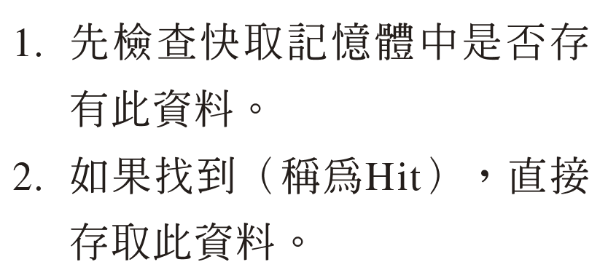
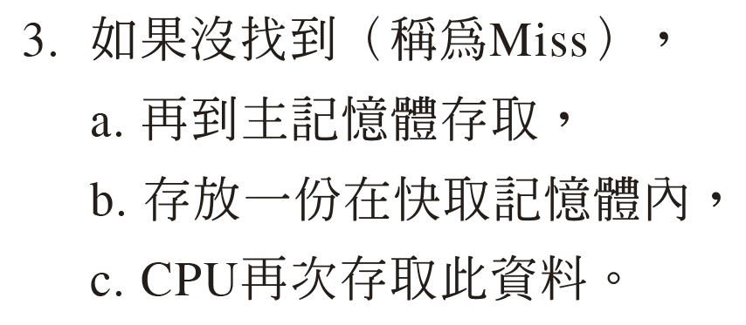
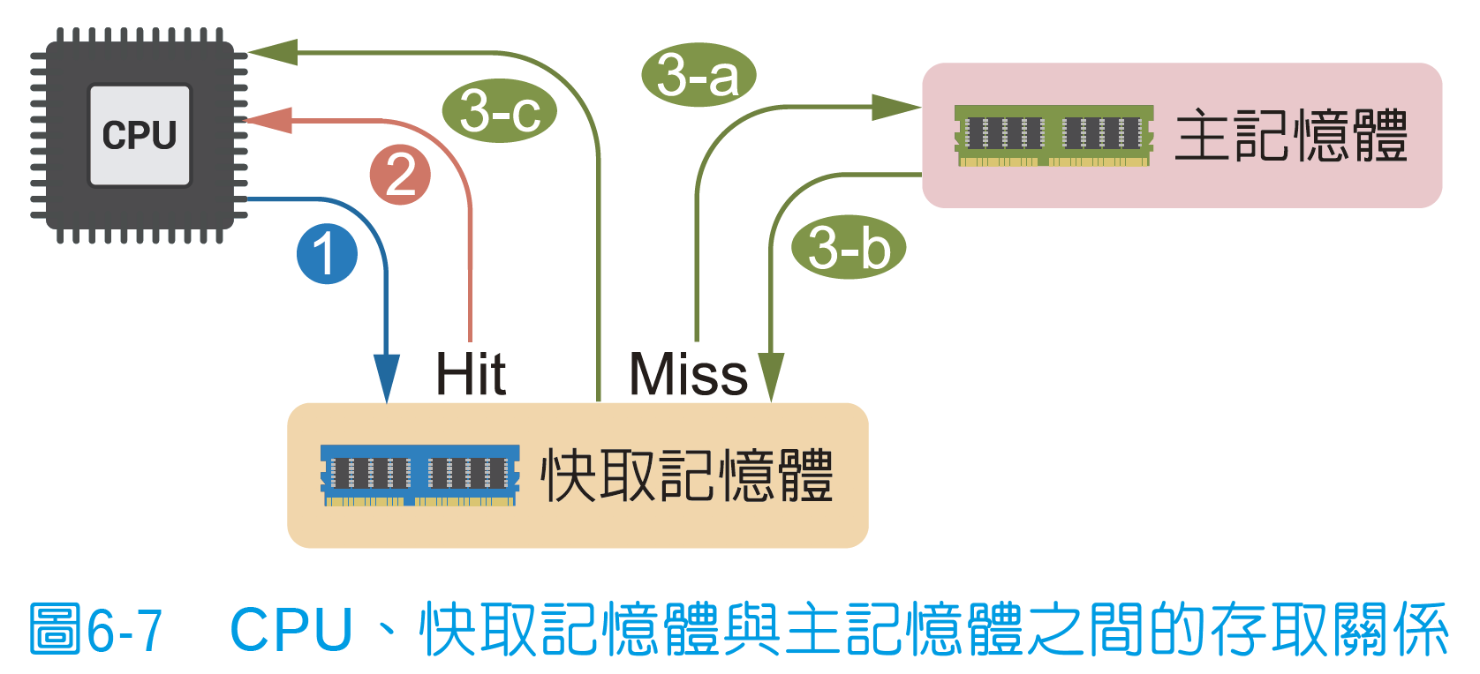
CPU、快取與主記憶體間的存取關係

Slide 19
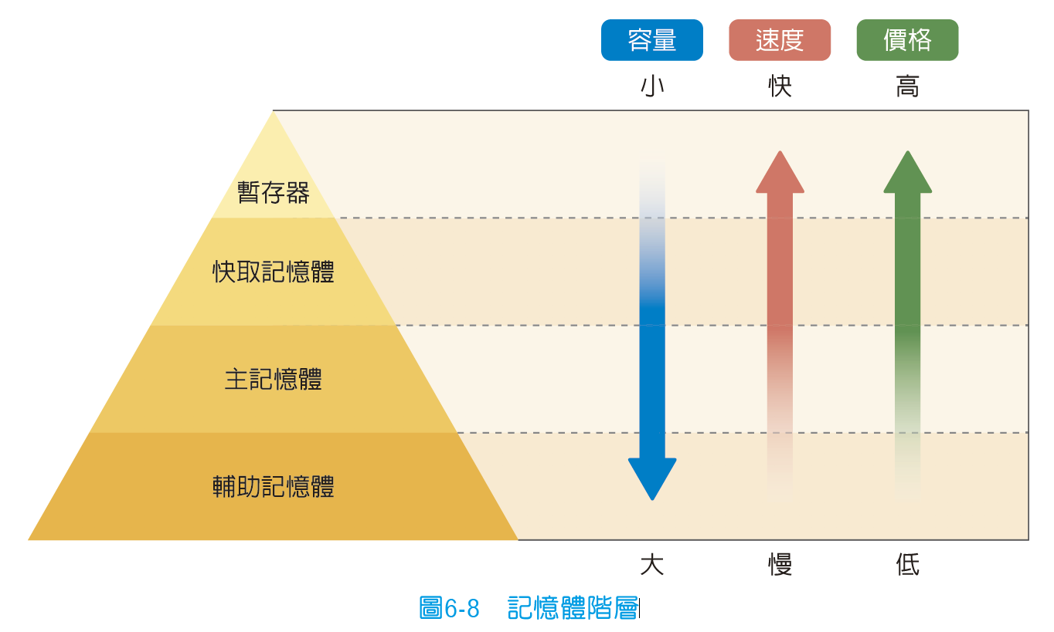
記憶體階層

Slide 20
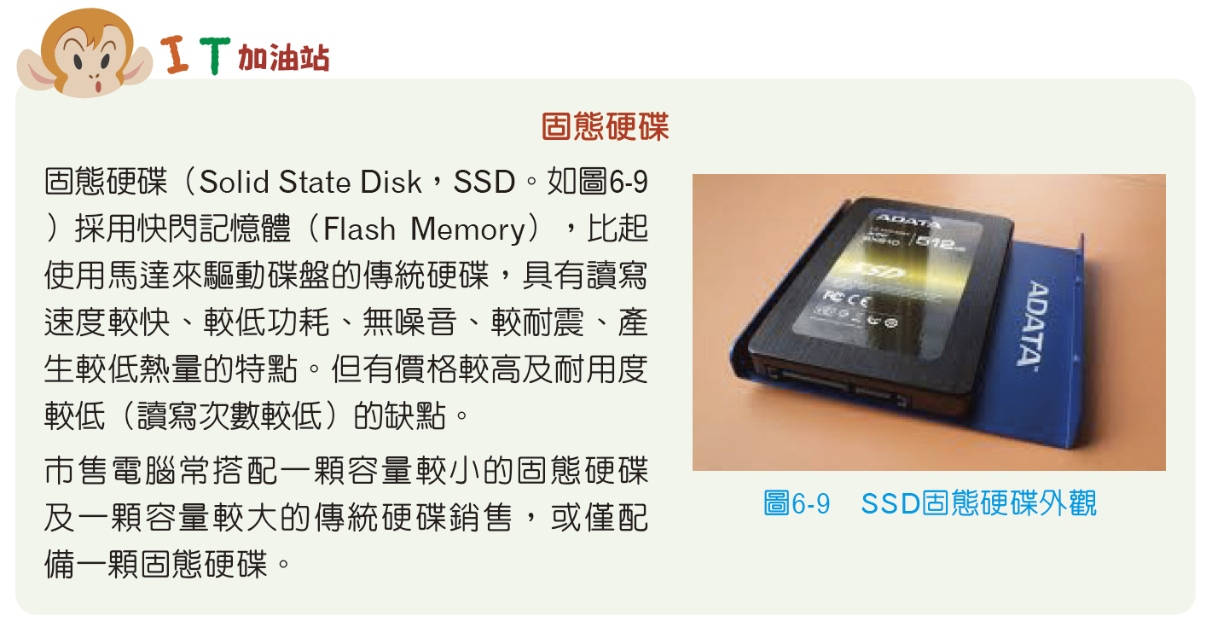

Slide 21
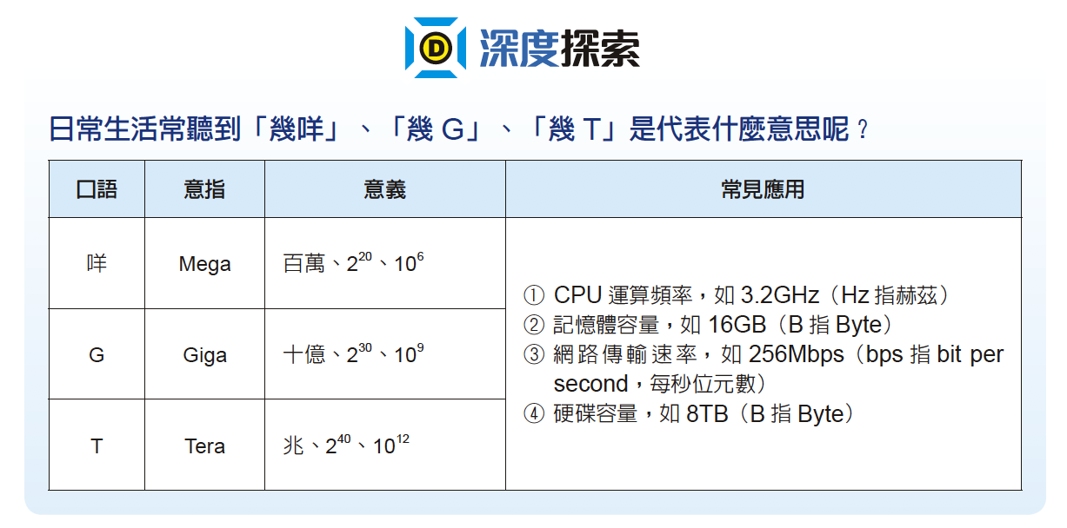

Slide 22
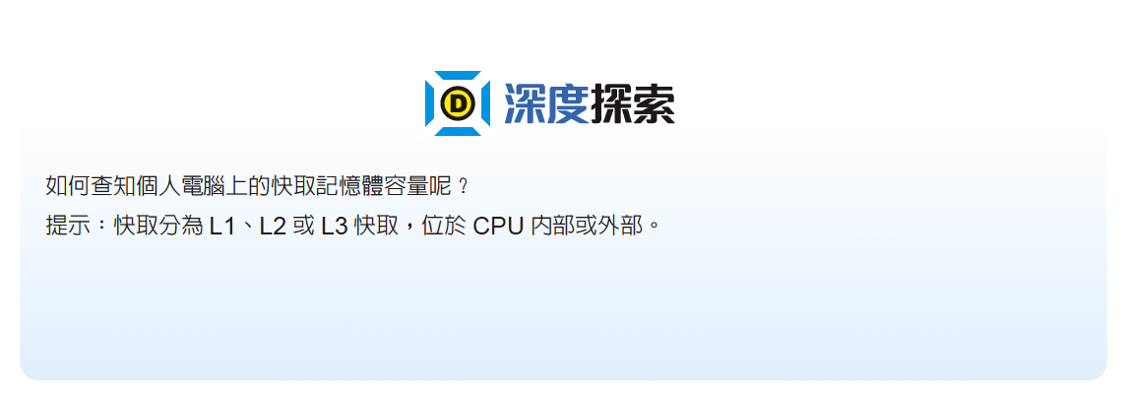
✓查詢位於CPU內部的快取的作法，通常跟查CPU方法一樣。
解
✓查詢位於CPU外部的快取的作法，通常跟查電腦規格（主機板）的方法一樣。

